Slide 1
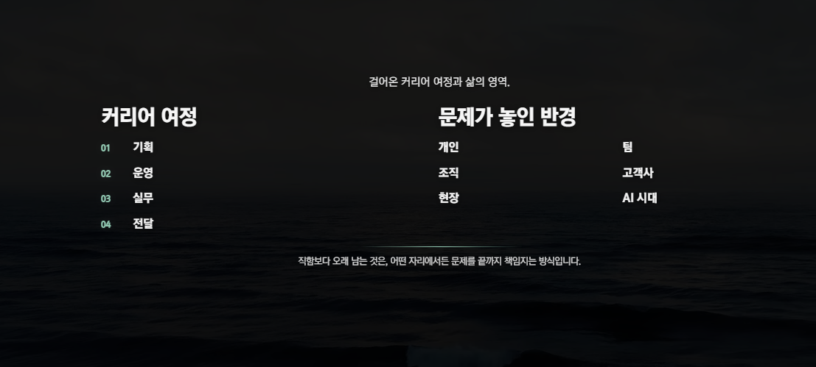

Slide 2
가장 잘 맞추려면 같이 주면 좋은 것:
데스크톱 기준 캡처 1장
가능하면 모바일 의도 캡처 1장
텍스트는 복붙 가능한 원문도 함께
“이건 임시 문구 / 이건 확정 문구” 구분
hover나 클릭이 있으면 어떤 반응인지 메모
가장 좋은 방식:
PPT로 5장 원하는 시안 제작
캡처 업로드
텍스트 원문 같이 전달
“이 배치 그대로 구현”이라고 지시
그러면 저는:
현재 사이트 규칙에 맞게
바다 배경, 고정 헤더, 타이틀 위치 유지하면서
5장만 시안대로 재구성해드리겠습니다.
PPT에:
글 배치
크기 관계
정렬
강조 순서
선, 박스, 도형
여백감
까지 얹어서 캡처해 올려주시면, 그 화면을 기준으로 5장을 최대한 그대로 구현해드릴 수 있습니다.

